Slide 1

Муниципальное бюджетное дошкольное образовательное учреждение
детский сад №12 «Светлячок»
муниципального образования Абинский район
Семейная презентация:
«Мой семейный Герб»
Подготовила: воспитатель
2ой смешанной дошкольной группы Кучерявых Ирина Игоревна
2022г.

Slide 2
Задачи:
  Изучить основные законы геральдики;
Исследовать историю происхождения герба;
Провести анализ полученных материалов, обобщить данные;
Разработать и создать фамильный герб семьи;

Slide 3
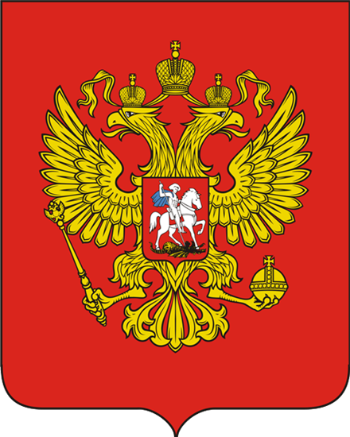


Герб — отличительный знак государства, города или рода, изображаемый на флагах, монетах и других официальных документах.

Slide 4
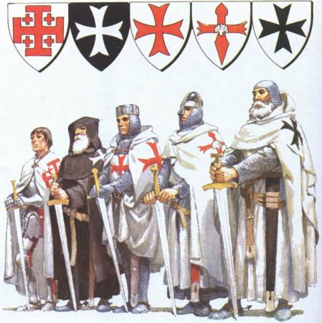
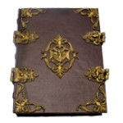
Немецкое слово «герб» - «Herbe» - означает «наследство». В Средние века он передавался из поколения в поколение как рисунок на щите.
Со временем появилась наука геральдика, которая изучает гербы. Она хранит и развивает язык символов.

Slide 5
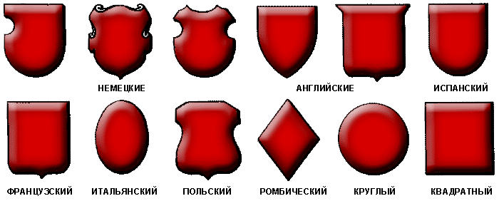
При составления герба надо соблюдать определенные правила:
Формы щита:

Slide 6
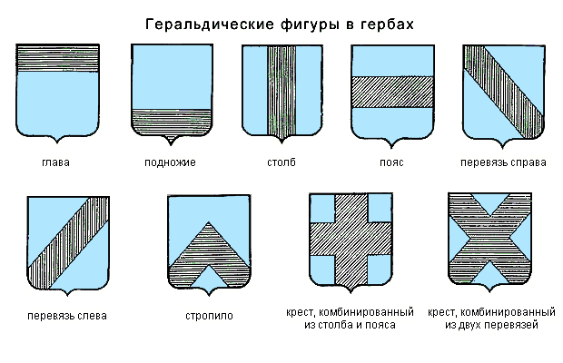
Основные способы разделения
щита на разноцветные части.

Slide 7
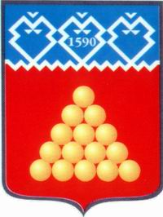



Негеральдические фигуры: естественные, искусственные и легендарные.

Slide 8
Символическое значение цвета
Золотой | Могущество, богатство, знатность и сила.
Серебряный | Чистота, невинность, благородство и правдивость.
Красный | Любовь, мужество, великодушие
Пурпурный | Сила, могущество, господство, щедрость и достоинство
Зеленый | Надежда, изобилие, свобода, радость
Лазоревый | Честность, верность
Черный | Скромность, печаль, образованность
Белый | Мирные намерения

Slide 9
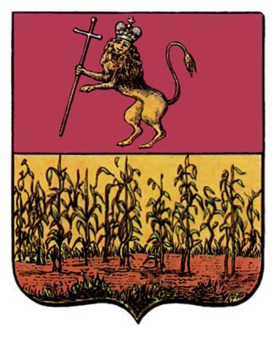

Символическое значение животных и растений.
Лев | Власть, мужество, великодушие
Леопард | Отвага, храбрость
Конь | Ловкость, стремительность
Медведь | Сила, предусмотрительность
Бык | Выносливость, ярость
Дуб | Крепость, могущество
Лавр | Почет и слава
Олива | Мудрость и мир
Пшеница | Достаток, плодородие, обновление
Лилия | Жизнь и воскресение

Slide 10

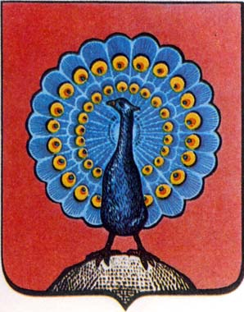
Слон | Верность
Орел | Власть
Ворон | Долголетие, мудрость
Петух | Бойцовские качества
Павлин | Победа над врагом
Рыба | Бдительность. Знак христианства
Дельфин | Сила, символ верности
Змея | Мудрость
Единорог | Чистота, невинность. Символ Иисуса Христа

Slide 11




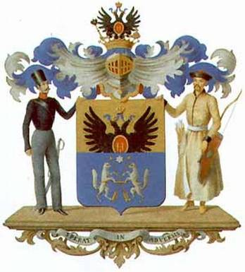
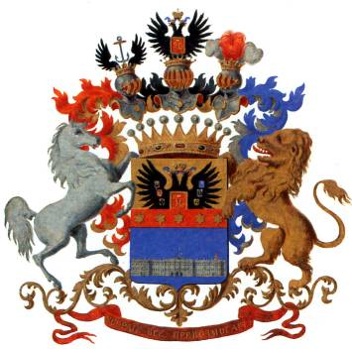
Корона
«Щитодержатели»

Slide 12




Девиз

Slide 13
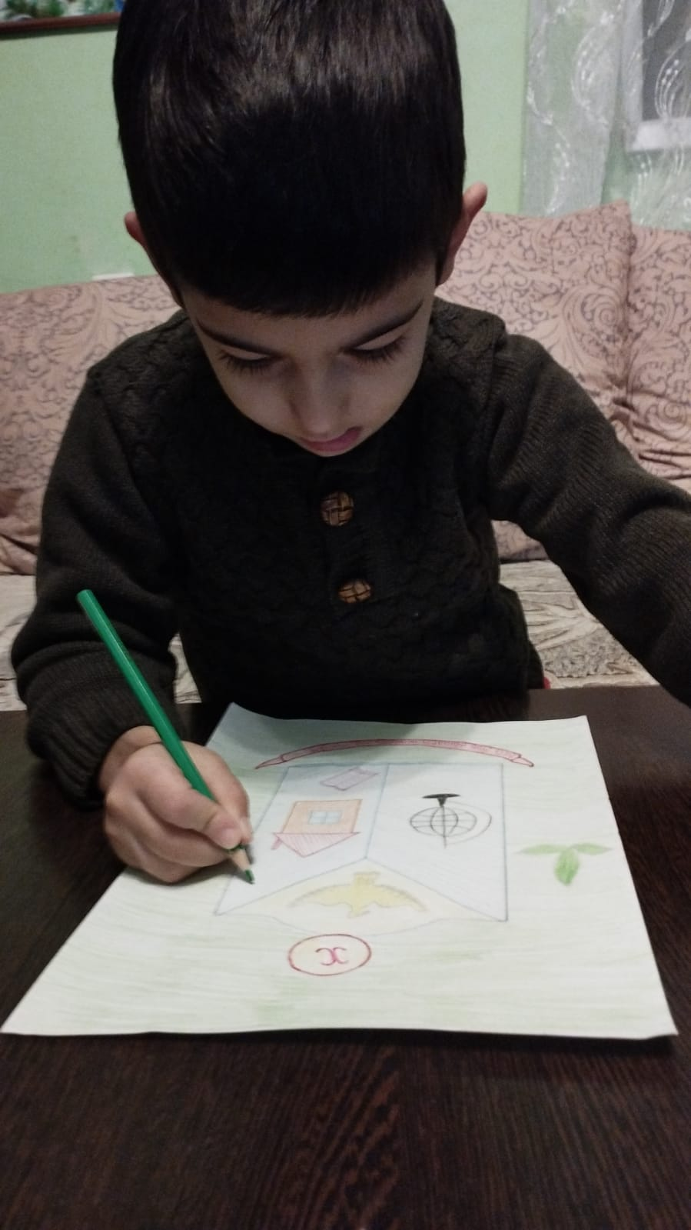
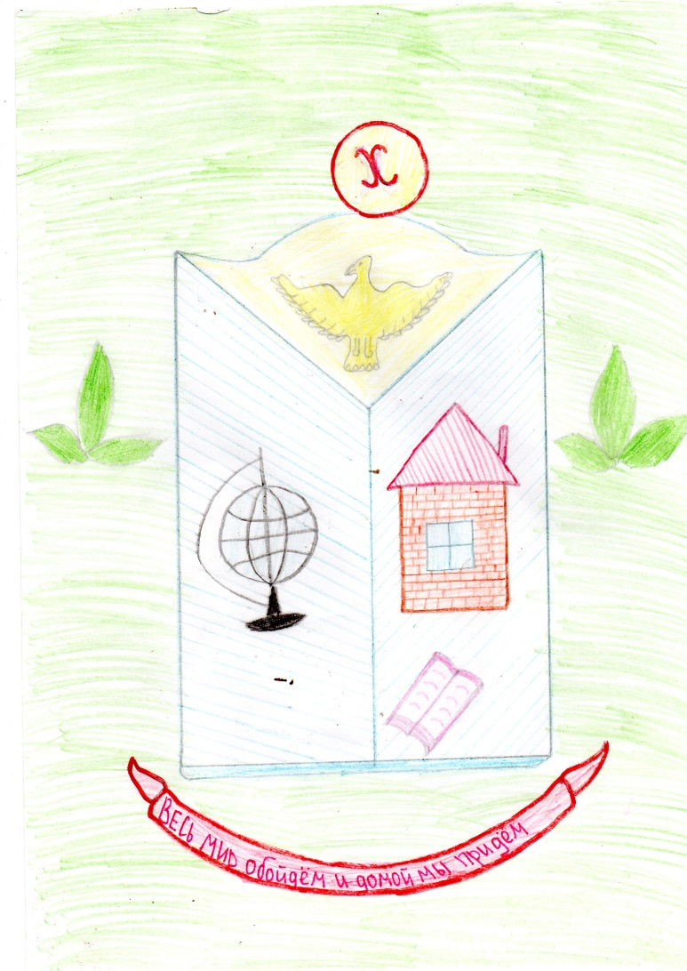
Герб семьи Хачатрян

Slide 14
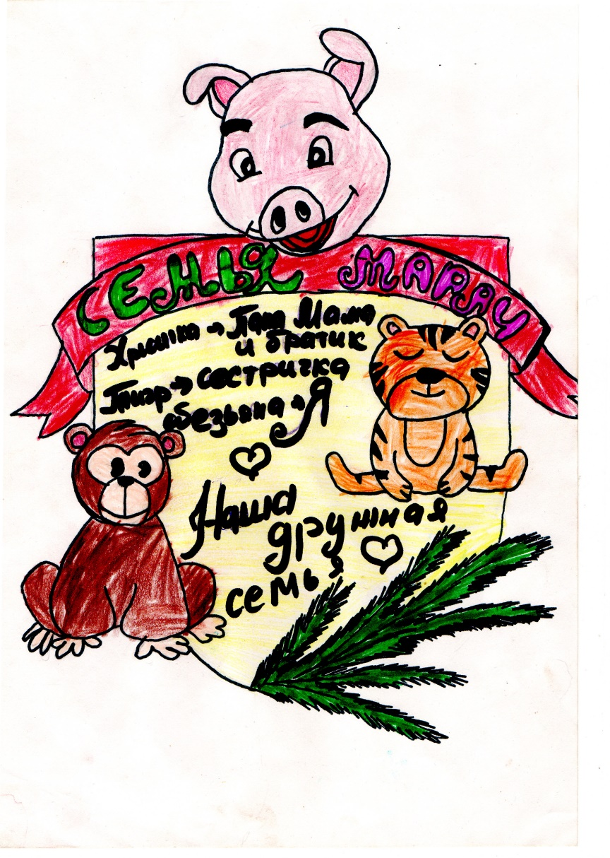
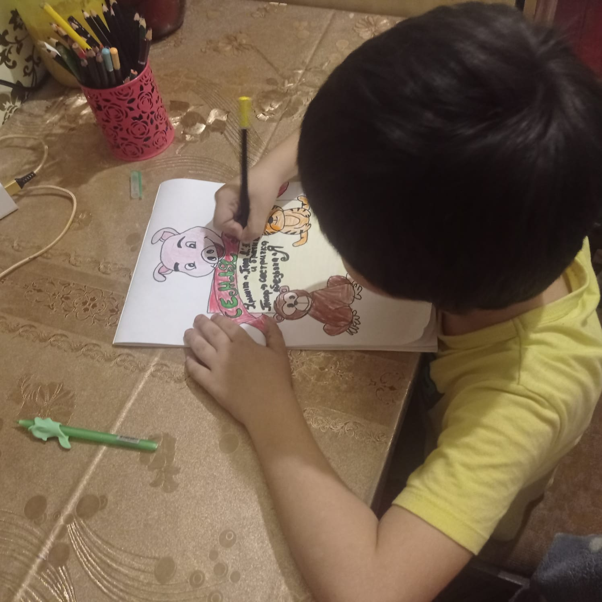
Герб семьи Марач

Slide 15
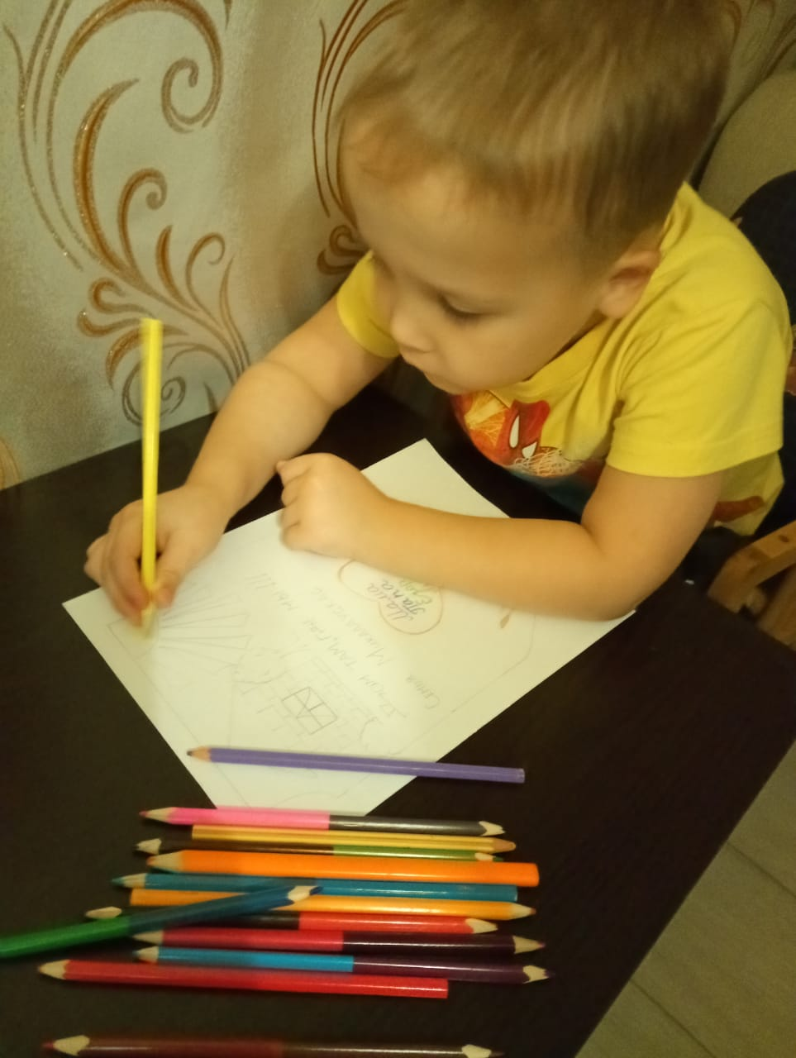
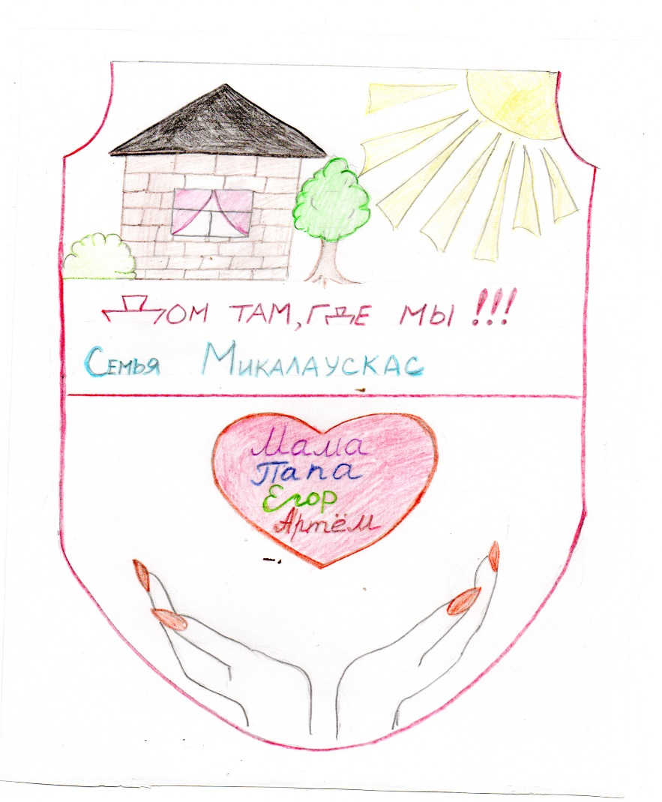
Герб семьи Микалаускас

Slide 16

Герб семьи Кундич

Slide 17
Если взять Любовь и Верность, к ним добавить чувство Нежность, все умножить на года, то получится — СЕМЬЯ!

